Slide 1



MANEJO DE LAS EMOCIONES
Autoconocimiento emocional
Emociones diseñadas para guiarte por la vida

Slide 2


Slide 3

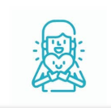
GESTIÓN EMOCIONAL
Hace referencia a ser conscientes de las emociones que sentimos, aceptarlas y regularlas si es necesario.
Por desgracia, vivimos en una sociedad que considera a las emociones irracionales y son prácticamente enemigas de la razón. Pero lo cierto es que las emociones forman parte de nosotros y tienen una función adaptativa importante Por lo que hay que aprender a aceptarlas y llevarse con ellas lo mejor posible.
Copyright SURA© 2017. Todos los derechos reservados.

Slide 4
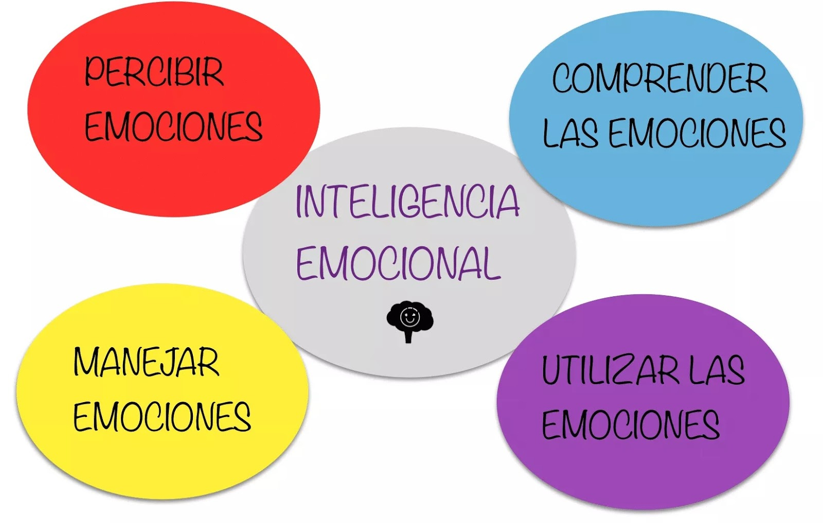
INTELIGENCIA EMOCIONAL
La inteligencia emocional es un concepto que popularizó Daniel Goleman, un reconocido psicólogo norteamericano, que hizo que la inteligencia emocional se conociera en todo el mundo gracias a su best-seller: Inteligencia Emocional (1995).
En realidad, pero, la idea de inteligencia emocional ya aparecía en la literatura gracias a otros autores, y deriva de la teoría de las inteligencias múltiples de Howard Gardner. Gardner, tras sus investigaciones, concluyó que existen distintos tipo de inteligencias, entre ellas las inteligencias intrapersonal y la inteligencia interpersonal. Ambas forman parte de la inteligencia emocional.
Copyright SURA© 2017. Todos los derechos reservados.

Slide 5
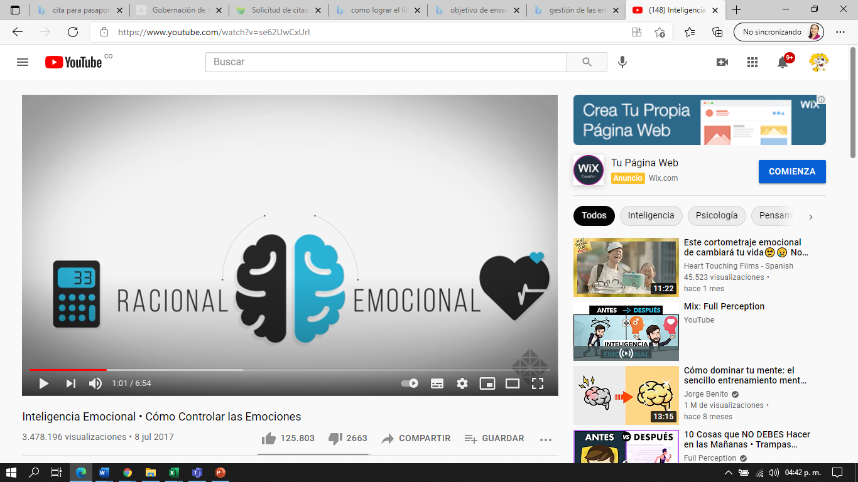
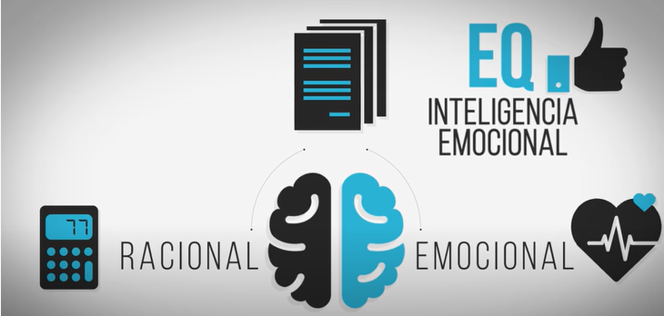
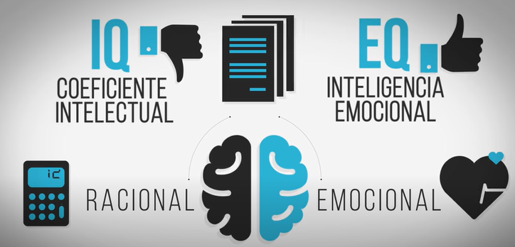
INTELIGENCIA EMOCIONAL VS COEFICIENTE INTELECTUAL
Cada uno de nosotros tiene dos tipos de mente que habita nuestro cerebro
Nuestra sociedad se ha concentrado en que lo más importante es el intelecto racional
Izquierdo
Derecho
La inteligencia emocional es muy importante para una vida exitosa y que es un gran complemento al coeficiente intelectual
Copyright SURA© 2017. Todos los derechos reservados.

Slide 6


¡Gracias!

Slide 7
Juan Armando Corbin
Psicólogo de las organizaciones
Licenciado en Psicología
Licenciado en Psicología por la Universidad de Buenos Aires. Máster en Recursos humanos y experto en comunicación empresarial y coaching. Posgrado en Nutrición y Alimentación Sanitaria y Social por la UOC. Especialmente interesado en el bienestar y el deporte.
Copyright SURA© 2017. Todos los derechos reservados.

